Slide 1


G13
迭代模型
统一软件开发过程 ------rup

Slide 2
A
迭代模型的定义
目 录
B
CONTENTS
选择
C
优点
D
使用条件
E
参考文献及小组分工

Slide 3
PART
定义
迭代模型是RUP推荐的周期模型。被定义为：迭代包括产生产品发布（稳定、可执行的产品版本）的全部开发活动和要使用该发布必需的所有其他外围元素。在某种程度上，开发迭代是一次完整地经过所有工作流程的过程：需求分析、设计、实施和测试工作流程。实质上，它类似小型的瀑布式项目。RUP认为，所有的阶段都可以细分为迭代。每一次的迭代都会产生一个可以发布的产品，这个产品是最终产品的一个子集。

Slide 4
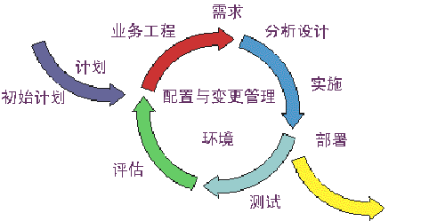

Slide 5
PART
对众多的开发模型和过程方法，及权威机构的看法，企业应选择什么样的开发模型，应慎重对从以下几方面进行考虑：
选择
1、RUP虽然内容极其丰富，定义了选起、精化、构建、产品化4个阶段和业务建模、需求、分析设计、实现、测试、部署等9个工种，提供了一大堆的文档模板，但极易让人误解是重型的过程，实施推广有一定难度。
2、在质量管理方面：以实现系统架构、核心功能目标的迭代产品的工作成果作为质量控制重点。每次迭代进行系统集成、系统测试，达到对软件质量的持续验证。每次系统测试，需要回归测试前一次迭代遗留发现的问题。每次迭代发布的小版本组织客户（包括内部客户、外部客户）进行评价，通过演示操作等方式，评价该次迭代是否达到预定的目标，并以此为依据来制定下一次迭代的目标。
3、在其他方面：每次迭代成果须进行配置管理，版本控制很重要。在整个迭代过程中风险无处不在，建议每周作一次风险跟踪。同时通过重点关注进度、工作量、满意度、缺陷等数据收集，关注每次迭代情况。

Slide 6
总之，选择一个合适的生命周期模型，并应用正确的方法，对于任何软件项目的成功是至关重要。企业在选择开发模型应从项目时间要求、需求明确程度、风险状况等选择合适的生命周期模型。

Slide 7
PART
优点
与传统的瀑布模型相比较，迭代过程具有以下优点：
1）降低了在一个增量上的开支风险。如果开发人员重复某个迭代，那么损失只是这一个开发有误的迭代的花费。
2）降低了产品无法按照既定进度进入市场的风险。通过在开发早期就确定风险，可以尽早来解决而不至于在开发后期匆匆忙忙。
3）加快了整个开发工作的进度。因为开发人员清楚问题的焦点所在，他们的工作会更有效率。
4）由于用户的需求并不能在一开始就作出完全的界定，它们通常是在后续阶段中不断细化的。因此，迭代过程这种模式使适应需求的变化会更容易些。

Slide 8
PART
使用条件
1、在项目开发早期需求可能有所变化。
2、分析设计人员对应用领域很熟悉。
3、高风险项目。
4、用户可不同程度地参与整个项目的开发过程。
5、使用面向对象的语言或统一建模语言（Unified Modeling Language，UML）。
6、使用CASE（Computer Aided Software Engineering，计算机辅助软件工程）工具，如Rose（Rose是非常受欢迎的物件软体开发工具。）。
7、具有高素质的项目管理者和软件研发团队。

Slide 9
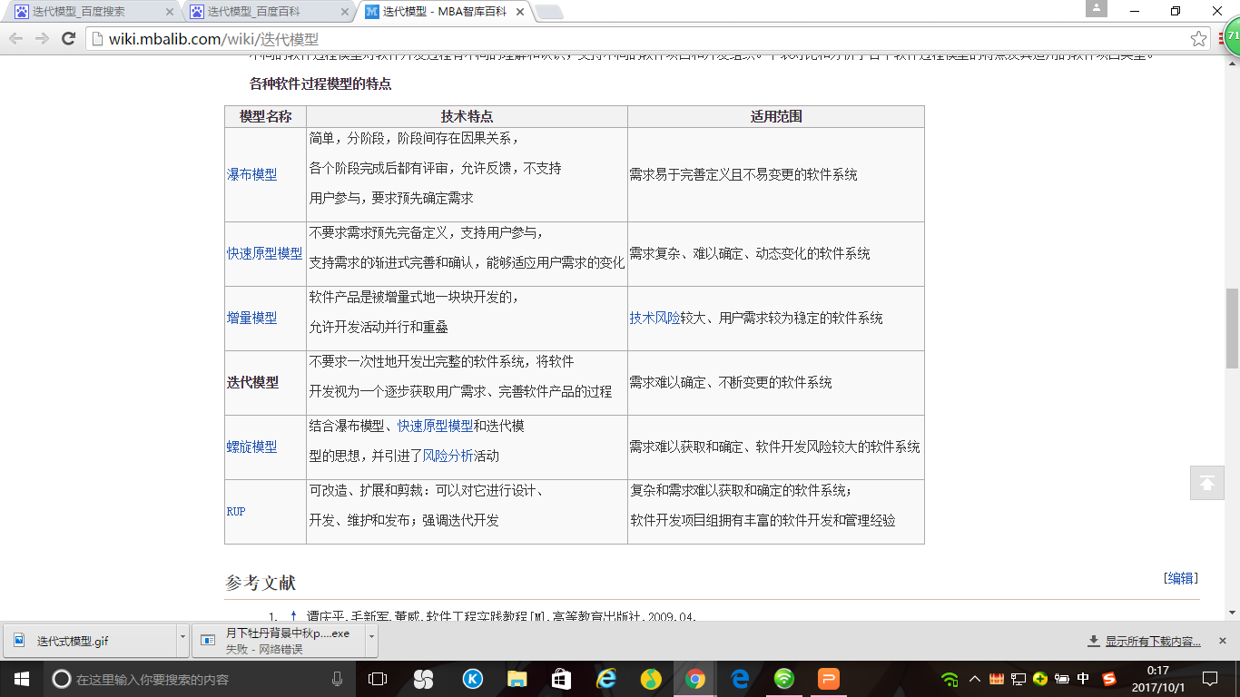
各种软件过程模型的特点

Slide 10
PART
参考资料
大部分知识来自百度百科以及维基百科
http://wiki.mbalib.com/wiki/%E8%BF%AD%E4%BB%A3%E6%A8%A1%E5%9E%8B

Slide 11
PART
小组分工
曹依娜：PPT的制作和小组会议过程各方面事情的记录
其余四人（梁晗昕，查振宇，陈杭俊，林伟）：
负责关于迭代模型的各个知识的采集

Slide 12
谢谢观看

